Slide 1
Il Sole
Preparazione all’osservazione
GAEEB Ciriè (To) 27/03/2023

Slide 2
Il Sole
Dimensioni e distanze
Movimenti nella Galassia
Struttura del Sole
I Nucleo
Reazione nucleare
Zona Radiativa
Zona Convettiva
Il campo magnetico
La Stratosfera
La macchia solare
Brillamenti e protuberanze
Fenomeni legati al Sole
Aurora
Eclissi di Luna

Slide 3
Il Sole
Eclissi di Sole
La magnitudine
Magnitudine apparente
Magnitudine apparente: esercizio
Magnitudine assoluta
Magnitudine assoluta esercizio
Come si osserva il Sole
Astrosolar
Daystar

Slide 4
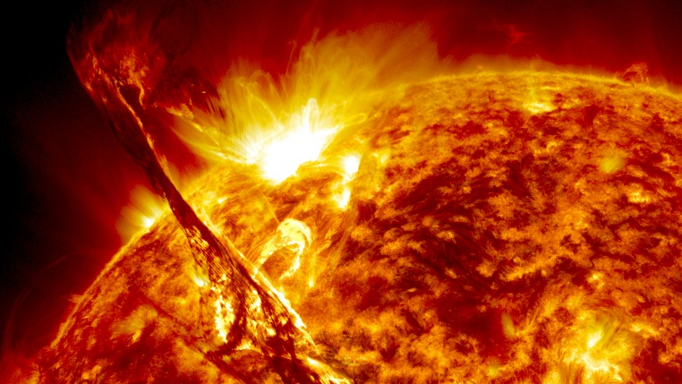
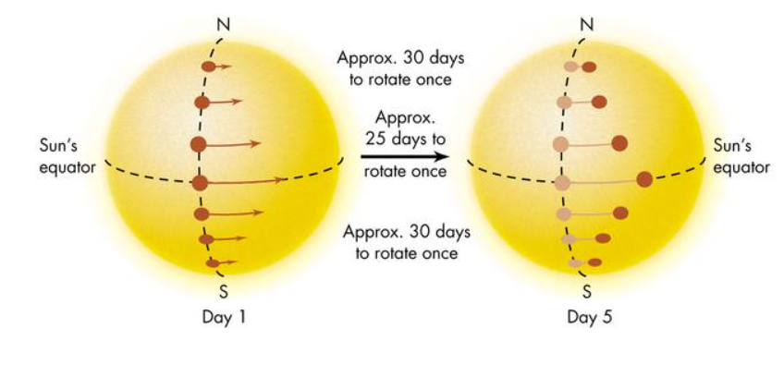
Sole
Diametro equatoriale: 1392000 km
Periodo di rotazione (all’equatore): 25 giorni
Massa: 1,989X10³⁰ kg
Volume: 1,41X10²⁷ m³
Densità: 1,41 g/cm³
Densità nel nucleo: 150 g/cm³
Temperatura alla superficie: 5770 °C
Temperatura nel nucleo: 14000000°C
Distanza dalla Terra (media): 1496000 km
Periodo di rivoluzione attorno al centro della Galassia: 225 milioni di anni
Rotazione del Sole (www.attivitàsolare.com)

Slide 5
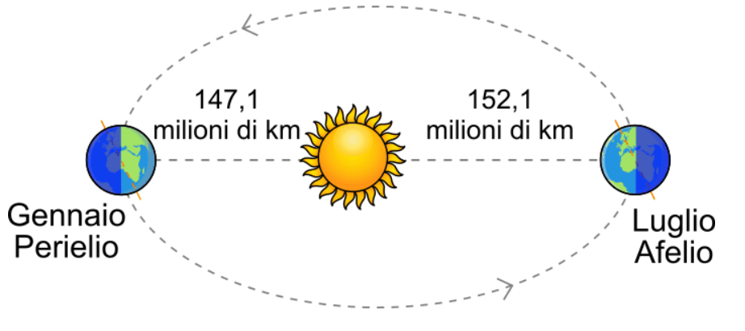
Sole
Anno luce: distanza percorsa dalla luce alla velocità di 300.000 km/s in un anno a.l. 9,461 10¹² km
Unità Astronomica: distanza media tra Terra-Sole 149.597.870 km

Slide 6
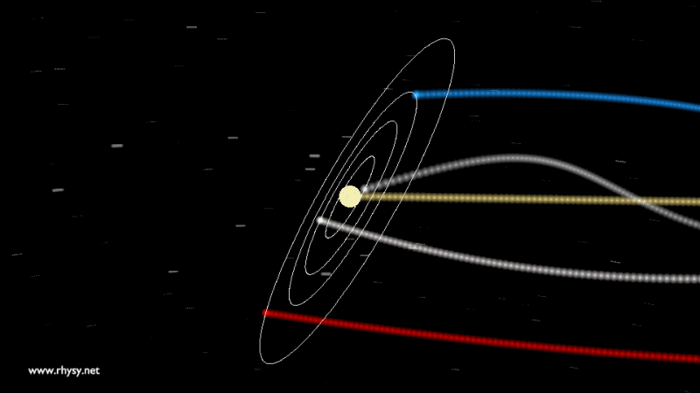
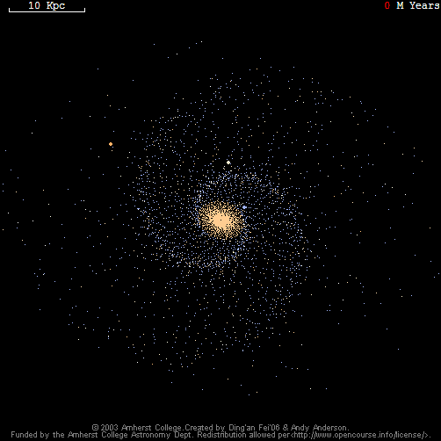
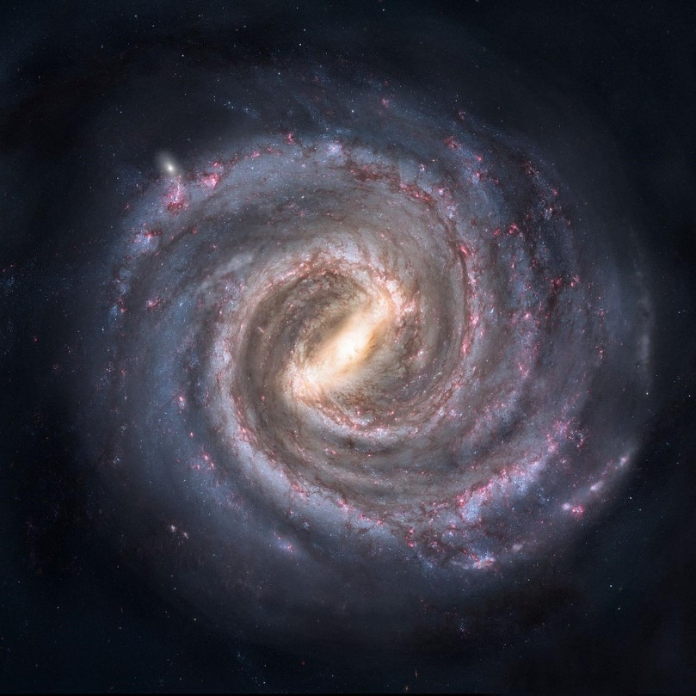
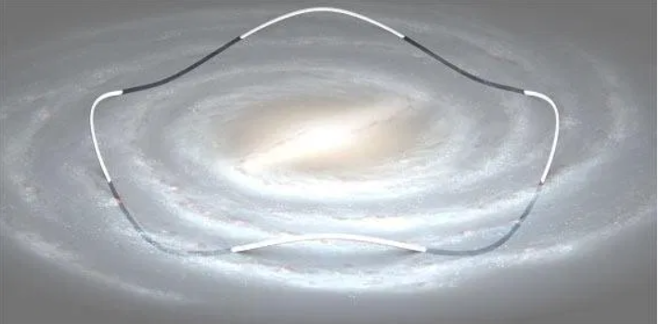
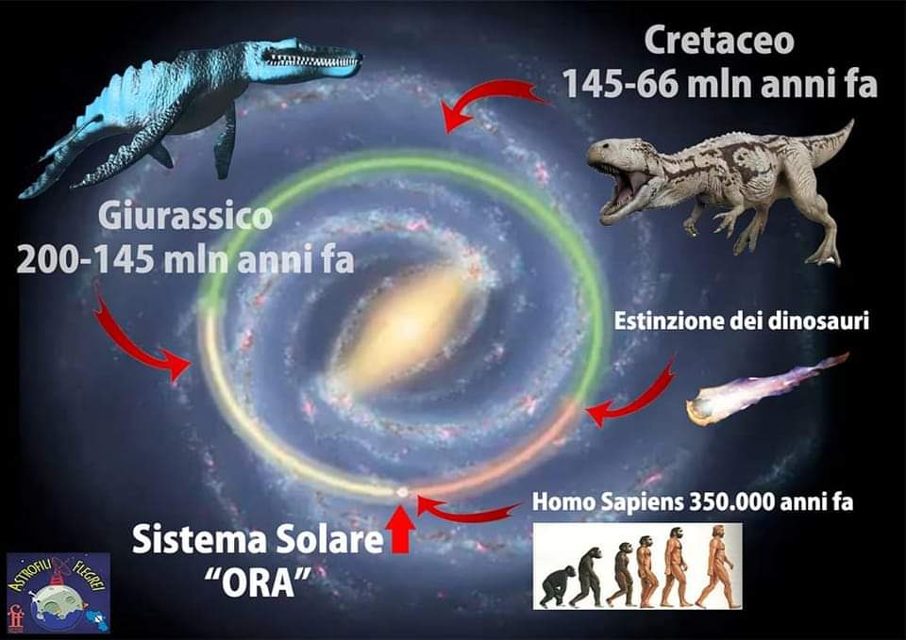
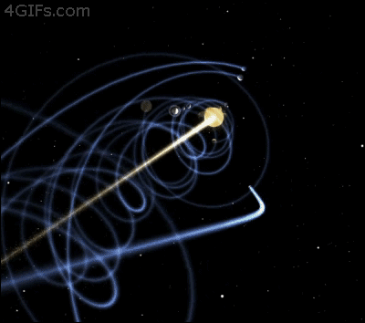
Sole: movimenti nella Galassia
100000 a.l.
Sole
28000 a.l.
220-250 km/s
Inclinazione piano sistema solare: 60,2°
Immagine ‘’rappresentativa’’ della Via Lattea
Ogni 64 milioni di anni il sistema solare compie una oscillazione intorno al piano galattico
Anno galattico: 220-250 milioni di anni (terrestri)

Slide 7
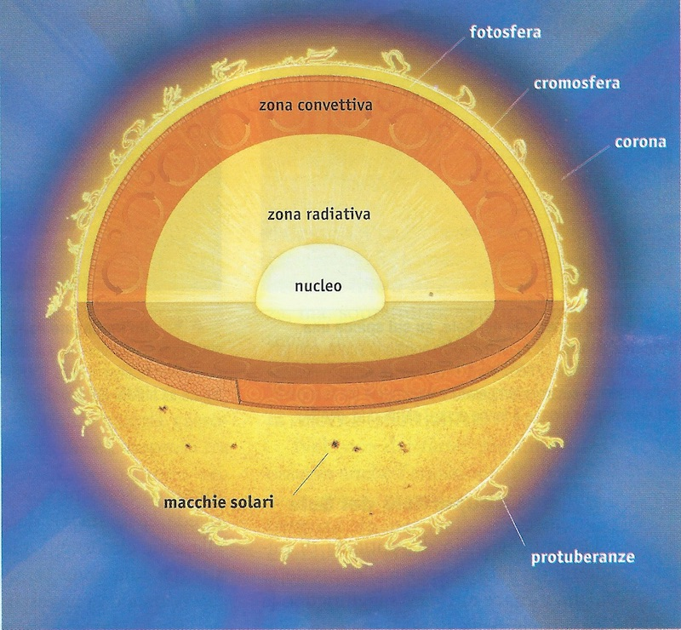
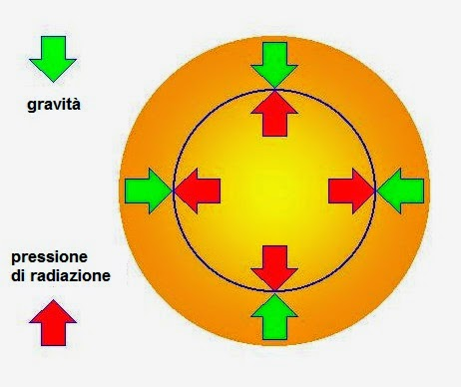
Struttura del Sole: Nucleo
Nucleo
Diametro: 400000 km (stimato)
Nucleo
Temperatura: 15 milioni °C
L’idrogeno (H) si trasforma in Elio (He)
Con le reazioni nucleari il sistema è in equilibrio con la gravità
Le uniche particelle che riescono a sfuggire sono i neutrini
Pressione stimata: 340 miliardi di volte rispetto a quella atmosferica sul livello del mare
Equilibrio idrostatico
La pressione verso l’esterno esercitato dal gas impedisce il collasso gravitazionale delle parti esterne

Slide 8
Struttura del Sole: zona radiativa
Zona radiativa
Diametro: 975000 km (stimato)
Zona radiativa
Temperatura 6,5 milioni di K
I raggi gamma sono continuamente riassorbiti ed emessi lungo il cammino
I raggi gamma impiegano milioni di anni per risalire sulla superficie
La zona radiativa ruota insieme al nucleo come un corpo solido

Slide 9
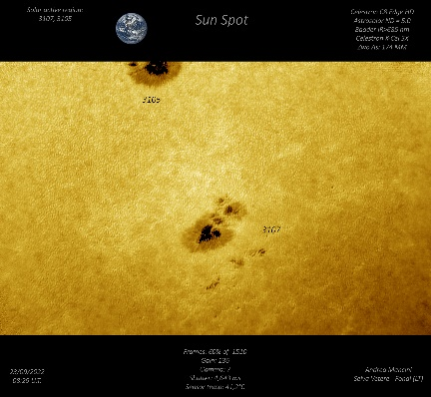
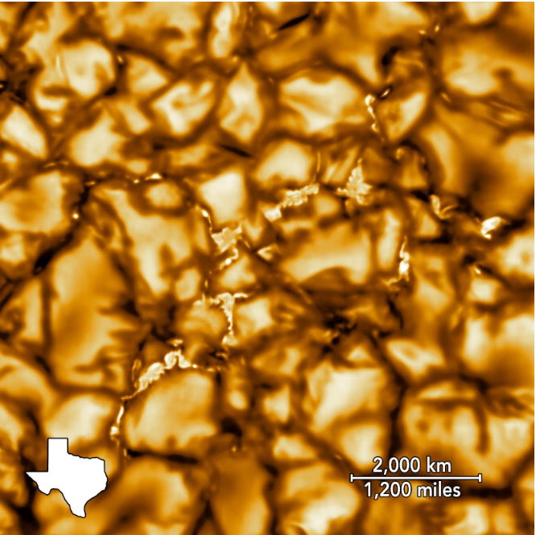
Struttura del Sole: zona convettiva
Zona convettiva
I raggi gamma arrivano con energia inferiore
Radiazione e materia hanno la stessa temperatura
La parte vicina alla zona radiativa è più calda e questa provoca la ‘’convezione’’ trasportando energia nella zona superiore che è a temperatura inferiore
Si creano i granuli che vediamo nella fotosfera
Daniel K. Inouye Solar Telescope (Maui)

Slide 10
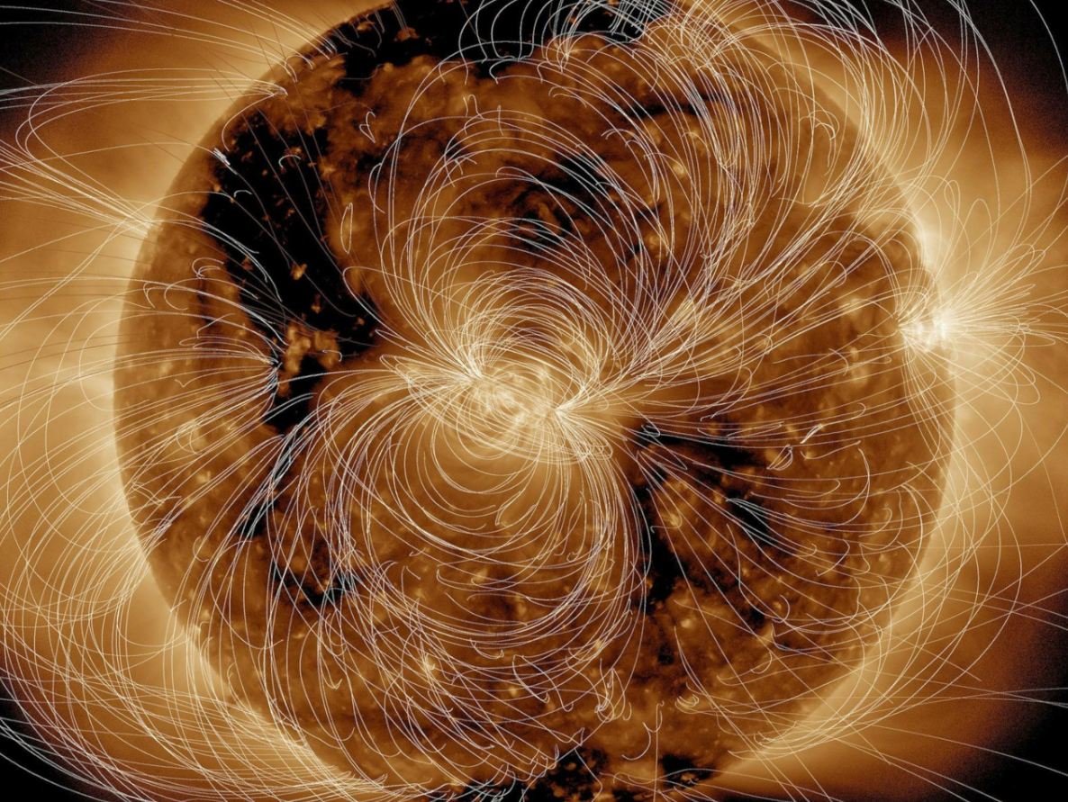
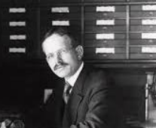
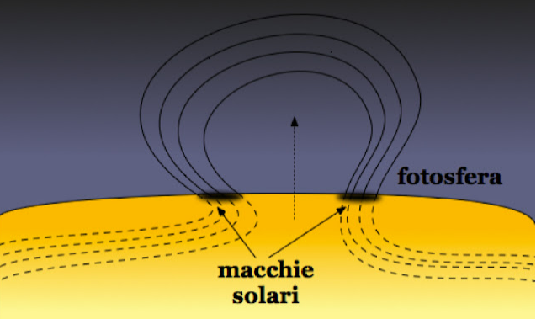
Struttura del Sole: campo magnetico
Risultato della rotazione e dai moti convettivi
Rotazioni interne
Nucleo e zona radiativa: 27 giorni;
Strati superiori: 25 giorni;
Il plasma quando è in rotazione crea un campo magnetico
Nella zona convettiva il movimento verticale favorisce l’incremento di energia tra la zona radiativa e la fotosfera formando i tubi di flusso
La rotazione differenziale del campo magnetico attorciglia le linee del campo magnetico
Quando il tubo di flusso arriva nella fotosfera si forma le regione attiva generando le polarità
George Hellery Hale
(29/06/1868-21/02/1938)

Slide 11
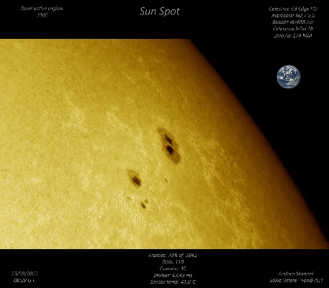
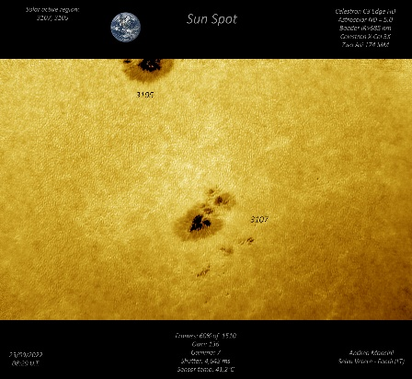
Attività solare
Facole fotosferiche
Zona magneticamente debole che genera apparente depressione;
Macchie di colore chiaro della durata di circa 100 giorni;
Facile da osservare vicino al lembo solare;
Campo magnetico meno intenso;
I gruppi di macchie solari sono correlati da facole ma non è vero il contrario;
Pori
Si formano dove il campo magnetico è più forte rispetto alle facole;
Piccola struttura più scura rispetto ai granuli;
Possono dissolversi anche in pochi minuti;
Se il campo magnetico aumenta possono diventare macchie solari;
Serve un telescopio con diametro grande per rilevarli;
Campo magnetico attività solare

Slide 12
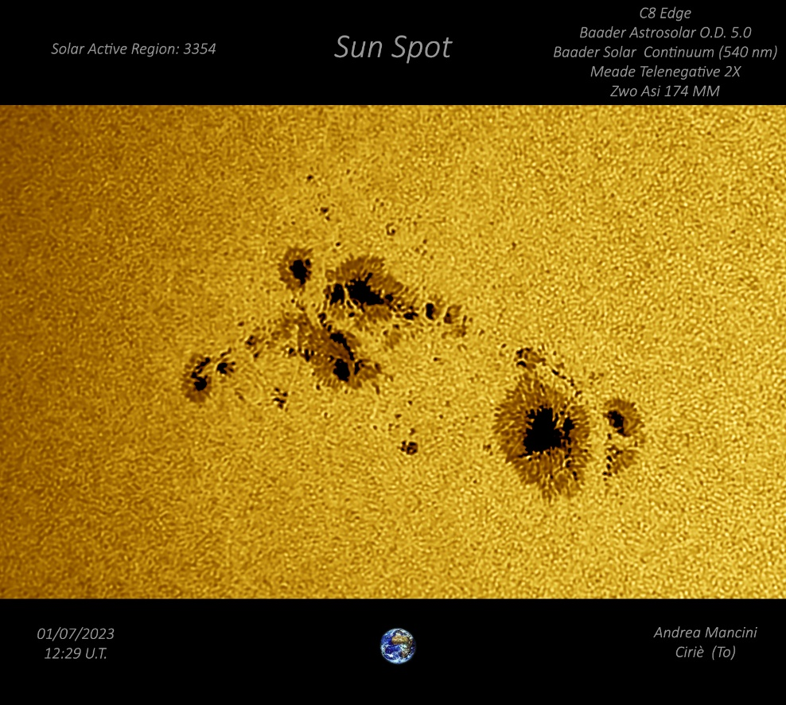
Macchia solare
Macchia solare
Se i pori continuano a crescere si forma una macchia d’ombra;
Nella fase successiva si forma la penombra;
Granuli
Penombra
Ombra
Pori
Filamenti
Ponte luminoso

Slide 13
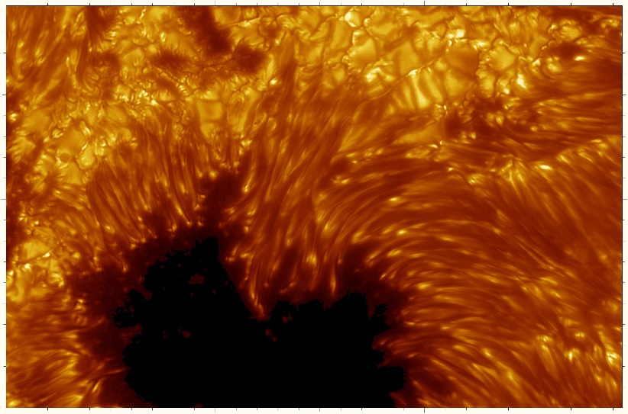
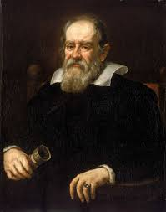
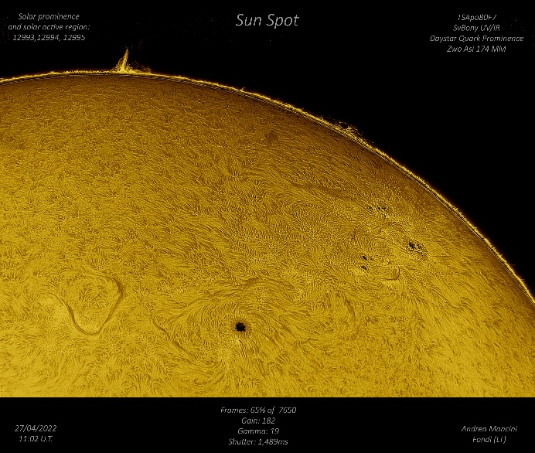
Struttura del Sole: Fotosfera
Fotosfera
Spessore fotosfera: 500 km
Temperatura fotosfera: 6000 K
Zone fredde 1000-1500 K inferiore
Il raffreddamento è legato al campo magnetico che rallenta il moto convettivo
Macchie solari
Scoperte da Galileo Galilei
SWEDISH SOLAR TELESCOPE isole Canarie
(gestito da Stoccolma)
Galileo Galilei
(15/02/1564-08/01/1642)

Slide 14
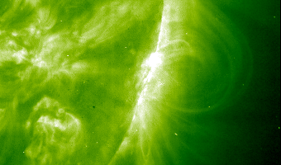
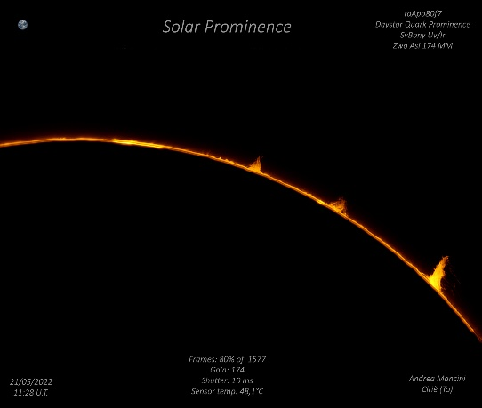
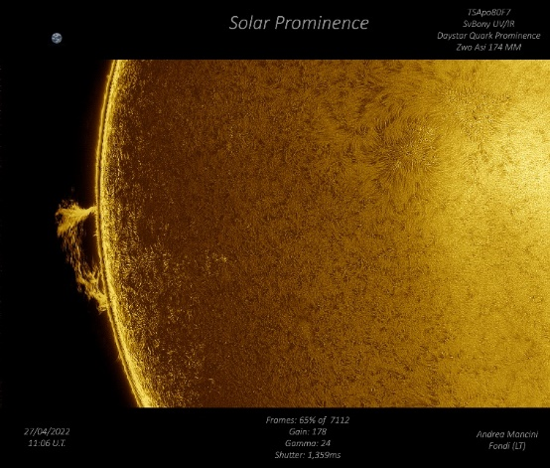
Struttura del Sole: fenomeni di brillamento e protuberanze
Brillamenti
Protuberanze
Improvvise emissioni di energia
Preceduta da forte emissione raggi X e ultravioletti;
Possono provocare problemi sulle trasmissioni radio
Pericolose per gli astronauti
Meno drammatici dei brillamenti
Raggiungono una temperatura di 10000°C
Eruttive: violente e di breve durata
Quiescenti: attività moderata e durano per settimane

Slide 15
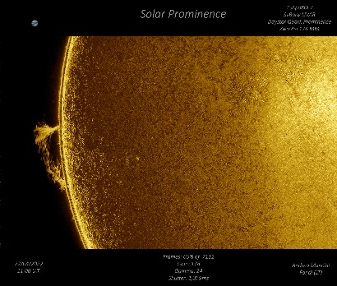
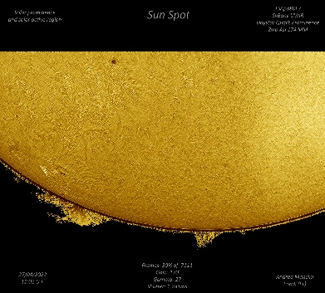
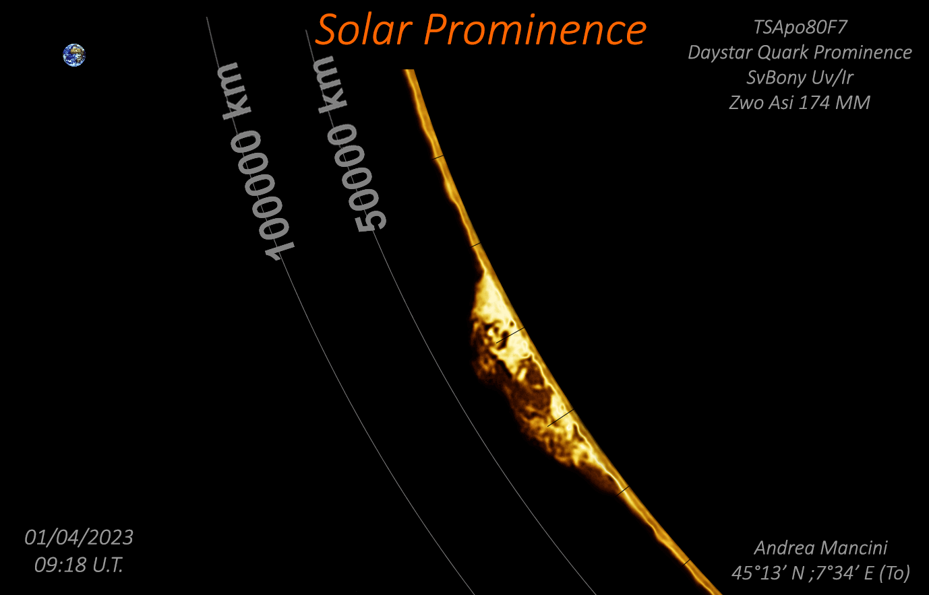
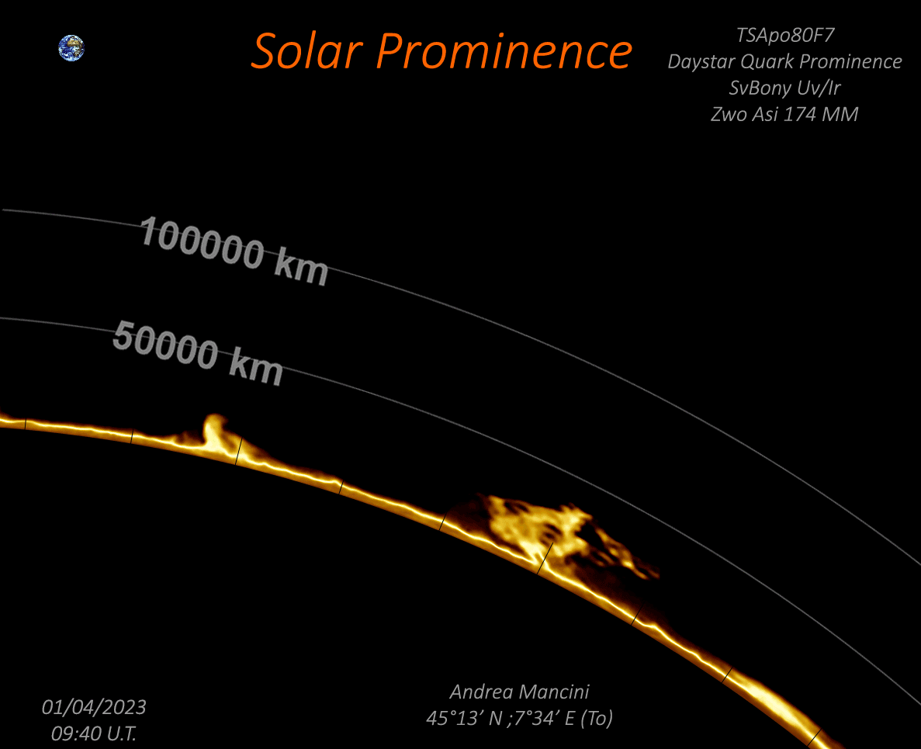
Tipi di Protuberanze
Filamento
Cumulo
Anello
Siepe

Slide 16
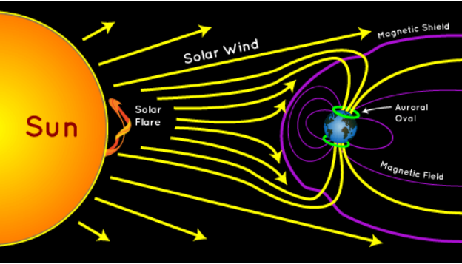
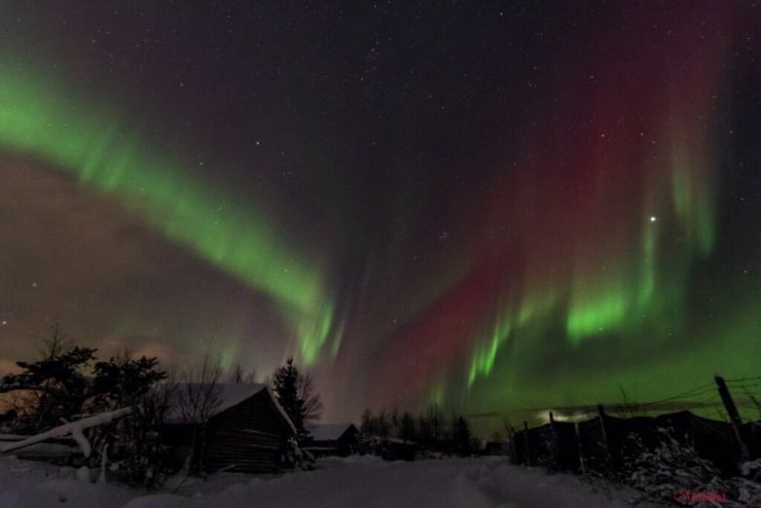
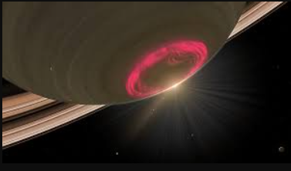
Struttura del Sole: aurore polari
Aurora borealis:
dea romana Aurora;
nome greco del vento del nord Borea;
https://spaceplace.nasa.gov/aurora/en/
Galileo Galilei
(15/02/1564-08/01/1642)
Espulsione di massa coronale (CME);
L’energia viene generata dal vento solare;
La presenza della magnetosfera (70-450 km di altezza) rappresenta la barriera per la Terra;
Il campo in corrispondenza dei poli è più debole e quindi le cariche tendono a penetrare la magnetosfera;
L’interazione delle cariche produce l’aurora;

Slide 17
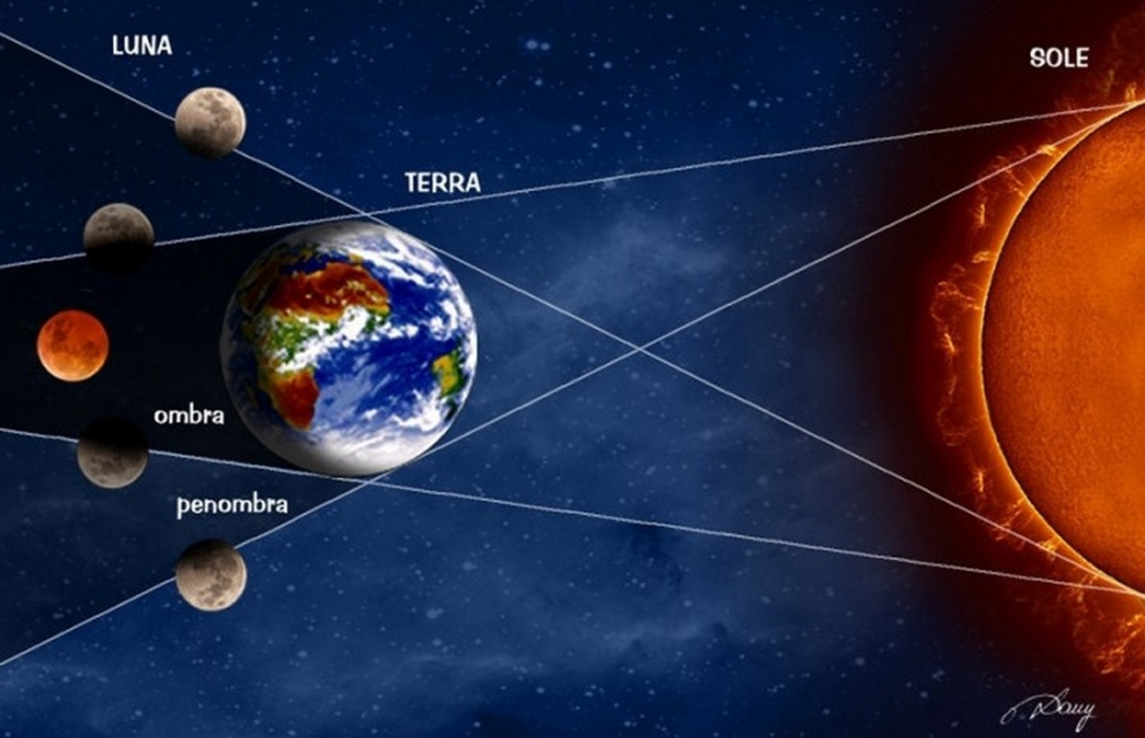
Eclissi di Luna
Eclissi: oscuramento di un corpo celeste in presenza di uno o più corpi
Eclissi nel sistema Terra-Luna-Sole:
Piano dell’orbita della Luna;
Piano dell’orbita del Sole visto dalla Terra
I due piani sono inclinati di 5°
Eclissi di Luna
La Terra si interpone tra Sole e Luna
Il cono d’ombra formato dalla presenza della Terra è molto ampio -> durata elevata del fenomento (1h40m);
La Luna è rossastra per l’atmosfera terrestre: la luce del Sole viene riassorbita e rifratta;
Immagine rappresentativa eclisse di luna
(https://www.tomshw.it/)

Slide 18
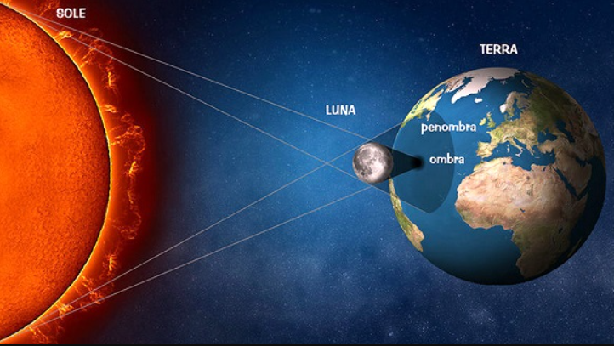
Eclisse di Sole
Eclissi: oscuramento di un corpo celeste in presenza di uno o più corpi
Eclissi nel sistema Terra-Luna-Sole:
Piano dell’orbita della Luna;
Piano dell’orbita del Sole visto dalla Terra
I due piani sono inclinati di 5°
Eclissi di Sole
La Luna si interpone tra Sole e Terra
Il cono d’ombra formato dalla presenza della Luna è molto piccolo -> durata elevata del fenomeno breve
Eclisse totale: la Luna ricopre totalemente il disco solare (diametro angolare uguale)
Immagine rappresentativa eclisse di Sole
(https://www.tomshw.it/)

Slide 19
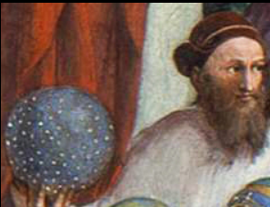
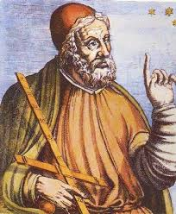
Magnitudine: II secolo a.C.
Magnitudine: grandezza fisica che misura la luminosità degli oggetti celesti
Ipparco di Nicea(200-120 a.C.)
Claudio Tolomeo(200-120 a.C.)
Divisioni delle stelle in 5 classi di magnitudine:
brillantezza da 1 fino a 2
brillantezza da 2 fino a 3
brillantezza da 3 fino a 4
brillantezza da 4 fino a 5
brillantezza da 5 fino a 6 (appena visibile ad occhio nudo)

Slide 20
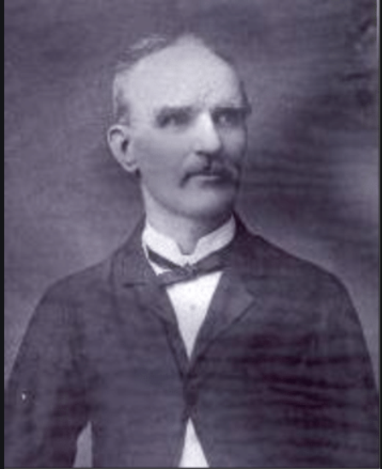
Magnitudine apparente
Magnitudine: grandezza fisica che misura la luminosità degli oggetti celesti
Dalla classificazione di Ipparco, Pogson constatò che il rapporto della magnitudine tra la prima classe e la stella di brillantezza 6 della V classe è di circa 100
Robert Pogson
(12/03/1829-23/06/1891)
La diminuzione di ogni luminosità tra una classe e l’altra è circa 2,5
Le stelle con magnitudini 2 sono 100 volte più luminose rispetto a quelle di classe 7
$2,512 ×$ $2,512× 2,512$ $×$ $2,512$ $×$ $2,512=100$

Slide 21
Magnitudine apparente
Magnitudine apparente: misura la luminosità rilevabile dalla Terra
S_{x}: illuminamento [lux] dell’oggetto rispetto alla Terra
Obiettivo: trovare il rapporto della luminosità tra le due sorgenti luminose

Slide 22
Magnitudine apparente
Magnitudine apparente: misura la luminosità rilevabile dalla Terra
Visibile all'occhio umano | Magnitudine apparente | Luminosità relativa a Vega
Sì | −1,0 | 250%
 | 0 | 100%
 | 1 | 40%
 | 2 | 16%
 | 3 | 6,30%
 | 4 | 2,50%
 | 5 | 1,00%
 | 6 | 0,40%
Solo cieli particolarmente bui | 7 | 0,16%
 | 8 | 0,06%
No | 9 | 0,03%
 | 10 | 0,01%
L’oggetto è più luminoso del riferimento
L’oggetto ha la stessa luminosità del riferimento
L’oggetto è meno luminoso del riferimento

Slide 23
Magnitudine apparente: Esercizio
Sirio (Cane Maggiore) = -1,44
Sole (Sistema Solare) = -26,8
Sirio è più debole del Sole di 1,38*10¹⁰ volte

Slide 24
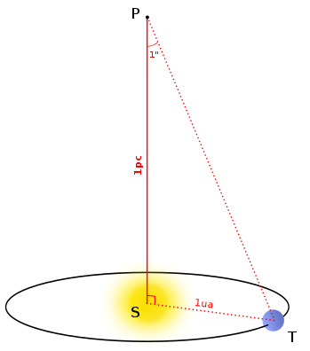
Parsec
Parsec: unità di lunghezza corrispondente a 3,26 anni luce (31 mila miliardi di km)
Costruzione: l’osservatore posto sul Sole vede una retta dal semiasse maggiore inclinata di 1’’
La distanza tra i punti S e P è di 1 parsec = 3,26 anni luce
$1pc=\frac{1 u.a.}{\tan{(1^{′′})}}≈$ $\frac{1 u.a.}{1^{′′}}=\frac{360X3600}{2∙π}u.a.≅206265 u.a.$
$$1a.l.≅63286 u.a.$$
$$1pc.≅\frac{206265}{63286}=3,26 a.l.$$

Slide 25
Magnitudine assoluta
Magnitudine assoluta: misura la luminosità se tutti gli oggetti fossero alla stessa distanza dalla Terra. Per convenzione la distanza è 10 parsec (32,6 anni luce)
La luminosità di un oggetto è inversamente proporzionale al quadrato della distanza
S = luminosità apparente
S₀ = luminosità apparente a 10 parsec
10 = distanza in parsec
d = distanza in parsec
Magnitudine assoluta e distanza sono sinonimi: nota una delle due è possibile ricavare l’altra

Slide 26
Magnitudine assoluta: Esercizio
Sole (Sistema Solare) = -26,8
Calcolo Distanza in parsec (pc)
Distanza in parsec:
1pc ≈ 206265 UA
Il Sole è per definizione a 1UA
Magnitudine assoluta
HR

Slide 27
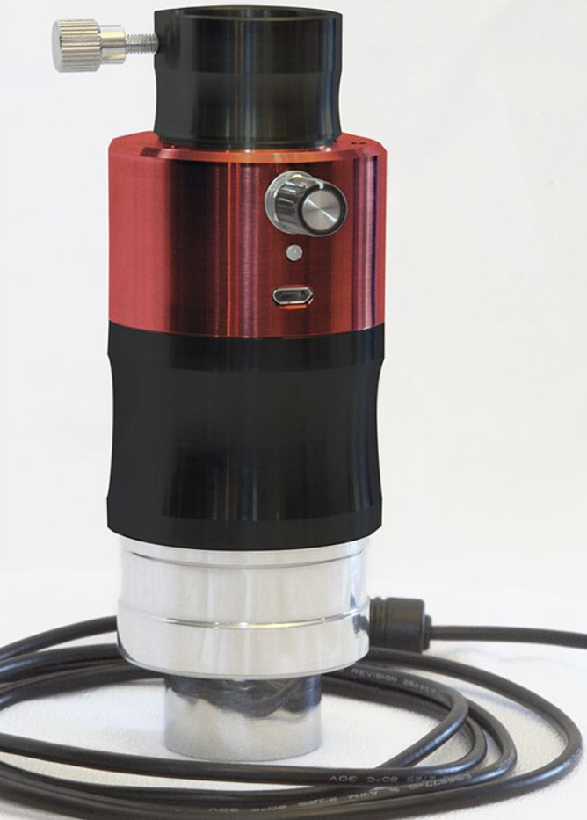
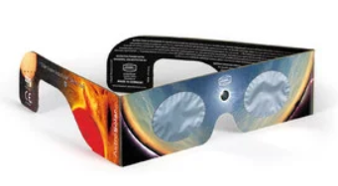
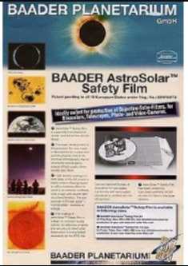
Come osservare il Sole
Condizioni OBBLIGATORIE: mai guardare il Sole con gli occhi senza protezioni!
Occhialini Astrosolar: occhialini con filtro Astrosolar e possono essere usati davanti gli occhiali da vista
Filtro Astrosolar:
visuale ND=5;
Solo per fotografia ND=3,8;
Filtro elettronico Daystar:
Filtro che va inserito prima dell’oculare;

Slide 28
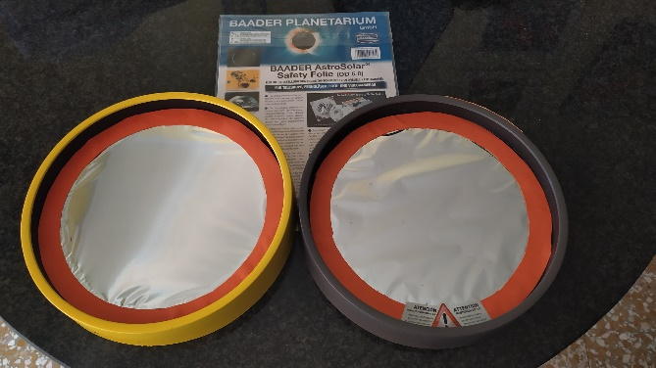
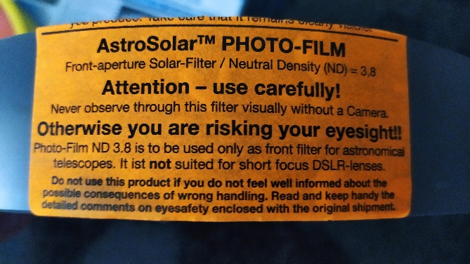
Come osservare il Sole: filtro Astrosolar
Condizioni OBBLIGATORIE: mai guardare il Sole con gli occhi senza protezioni!
Si sceglie il formato del foglio in base all’apertura del telescopio e magari anche del cercatore;
Ci sono istruzioni per la costruzione del filtro con semplici strumenti (stile Art Attack);
Uso visuale
Solo uso fotografico

Slide 29
Come osservare il Sole: filtro Daystar
Condizioni OBBLIGATORIE: mai guardare il Sole con gli occhi senza protezioni!
Filtro elettronico che va inserito dopo la diagonale;
Per telescopi con apertura maggiore di 80 mm è consigliabile usare un filtro ERF da porre davanti al telescopio;
Per telescopi minori di 80 mm è consigliabile usare un filtro UV/IR da avvitare prima della diagonale o direttamente sul filtro ;

Slide 30
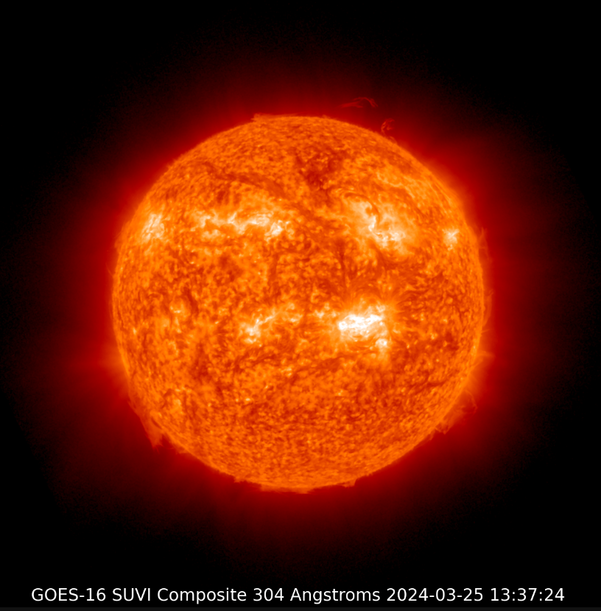
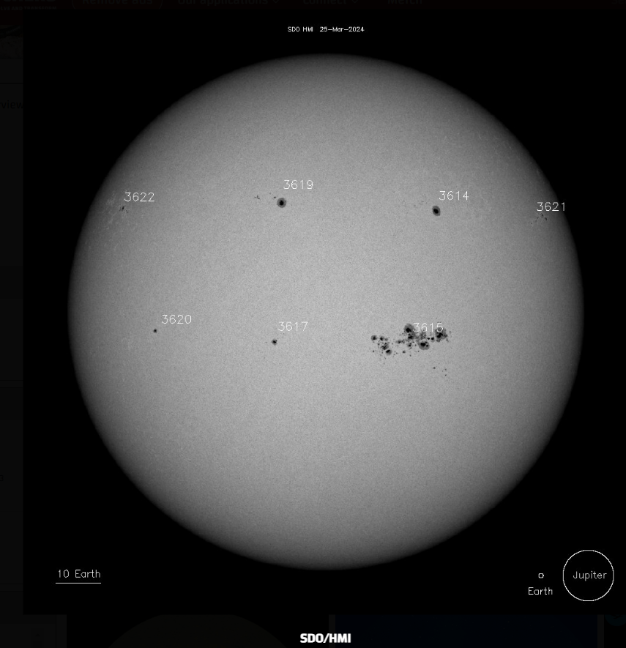
Cosa osserveremo
Condizioni OBBLIGATORIE: mai guardare il Sole con gli occhi senza protezioni!
https://www.swpc.noaa.gov/
https://watchers.news/swx/#!/overview

Slide 31
Question time
Grazie per l’attenzione

